Slide 1
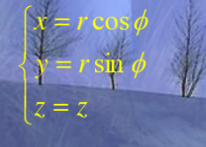
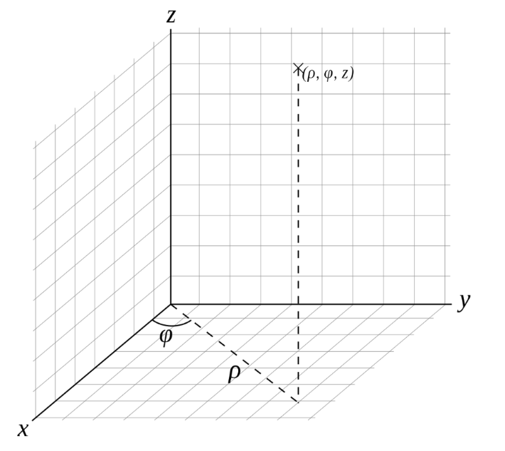
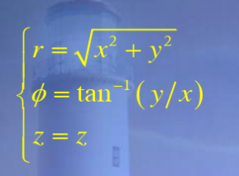
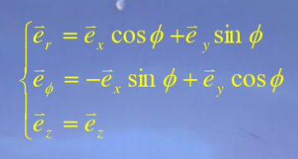
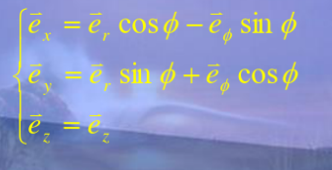

Slide 2
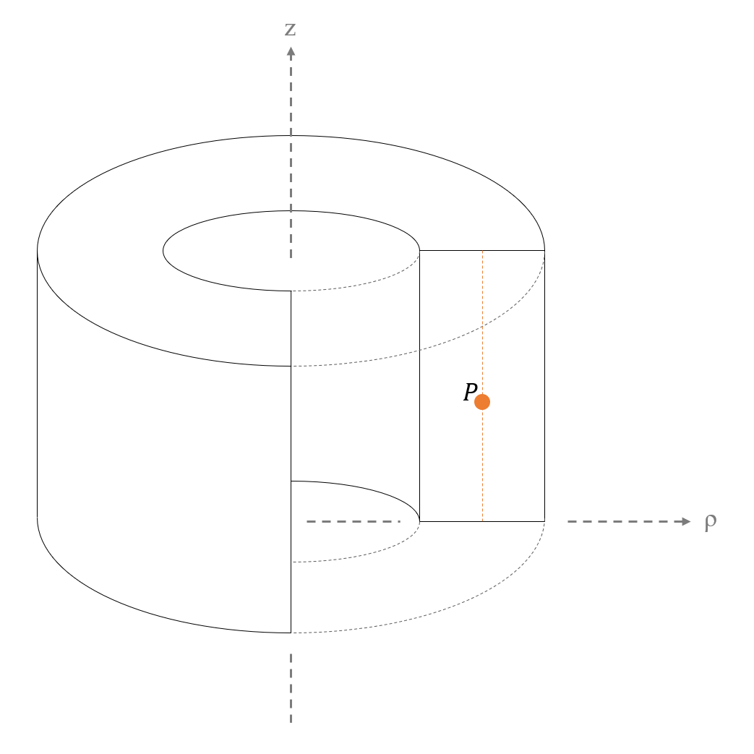
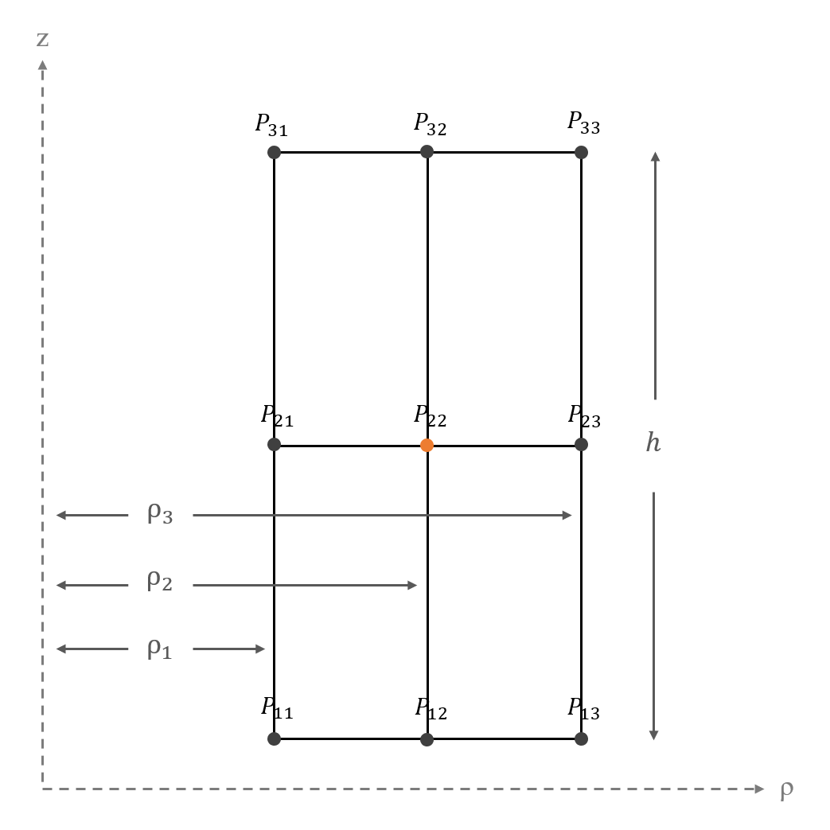
Notes:
如左图所示，点P为所求点，被包裹在圆筒内部，沿z轴取一截面如右图所示。点P22即点P，z1为点P12的z坐标；z2为点P22的z坐标；z3为点P32的z坐标；h为圆筒高度，即z3-z1。ρ3为外径，即点P23的ρ坐标；ρ1为内径，即点P21的ρ坐标；ρ2即点P22的ρ坐标。

Slide 3
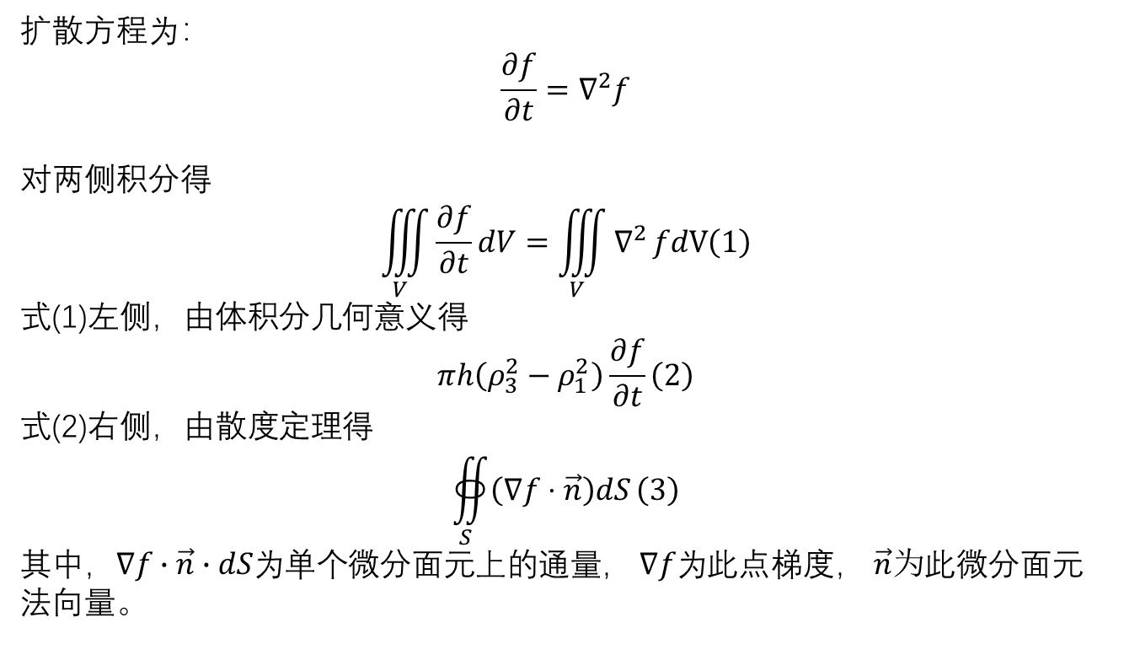
扩散方程为：
$$\frac{∂f}{∂t}=∇^{2}f$$
对两侧积分得
$$\begin{aligned}\iiint_{V}{\frac{∂f}{∂t}dV}=\iiint_{V}{∇^{2}}fdV\#\left(1\right)\end{aligned}$$
式(1)左侧，由体积分几何意义得
$$\begin{aligned}πh\left(ρ_{3}^{2}−ρ_{1}^{2}\right)\frac{∂f}{∂t}\#\left(2\right)\end{aligned}$$
式(2)右侧，由散度定理得
$$\begin{aligned}∯_{S}{\left(∇f⋅\vec{n}\right)dS}\#\left(3\right)\end{aligned}$$
其中，$∇f∙\vec{n}∙dS为单个$微分面元上的通量， $∇f为$此点梯度， $\vec{n}为$此微分面元法向量。

Slide 4
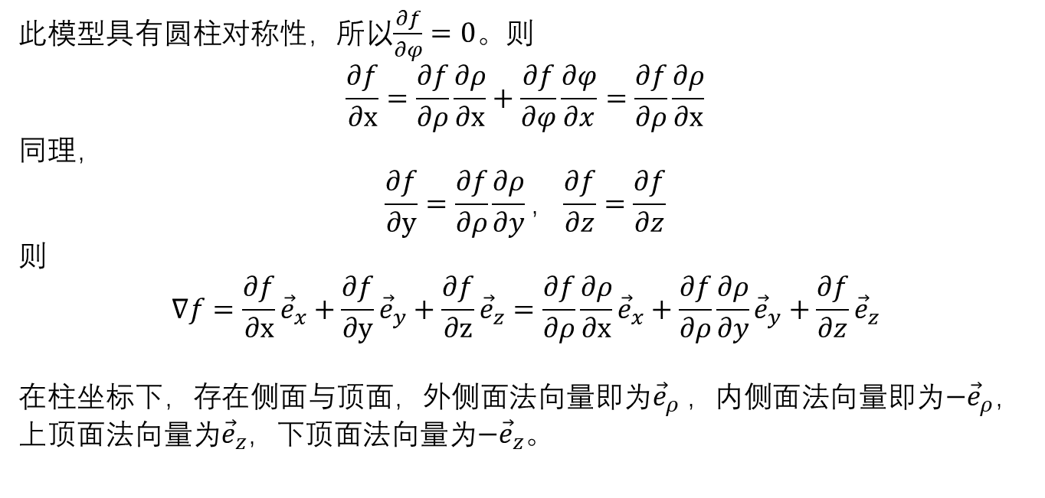
此模型具有圆柱对称性，所以$\frac{∂f}{∂φ}=0$。则
$$\frac{∂f}{∂x}=\frac{∂f}{∂ρ}\frac{∂ρ}{∂x}+\frac{∂f}{∂φ}\frac{∂φ}{∂x}=\frac{∂f}{∂ρ}\frac{∂ρ}{∂x}$$
同理，
$$\frac{∂f}{∂y}=\frac{∂f}{∂ρ}\frac{∂ρ}{∂y}，\frac{∂f}{∂z}=\frac{∂f}{∂z}$$
则
$$\begin{aligned}∇f=\frac{∂f}{∂x}{\vec{e}}_{x}+\frac{∂f}{∂y}{\vec{e}}_{y}+\frac{∂f}{∂z}{\vec{e}}_{z}=\frac{∂f}{∂ρ}\frac{∂ρ}{∂x}{\vec{e}}_{x}+\frac{∂f}{∂ρ}\frac{∂ρ}{∂y}{\vec{e}}_{y}+\frac{∂f}{∂z}{\vec{e}}_{z}\#\end{aligned}$$
在柱坐标下，存在侧面与顶面，外侧面法向量即为${\vec{e}}_{ρ}$，内侧面法向量即为${−\vec{e}}_{ρ}，$上顶面法向量为${\vec{e}}_{z}$，下顶面法向量为${−\vec{e}}_{z}$。

Slide 5

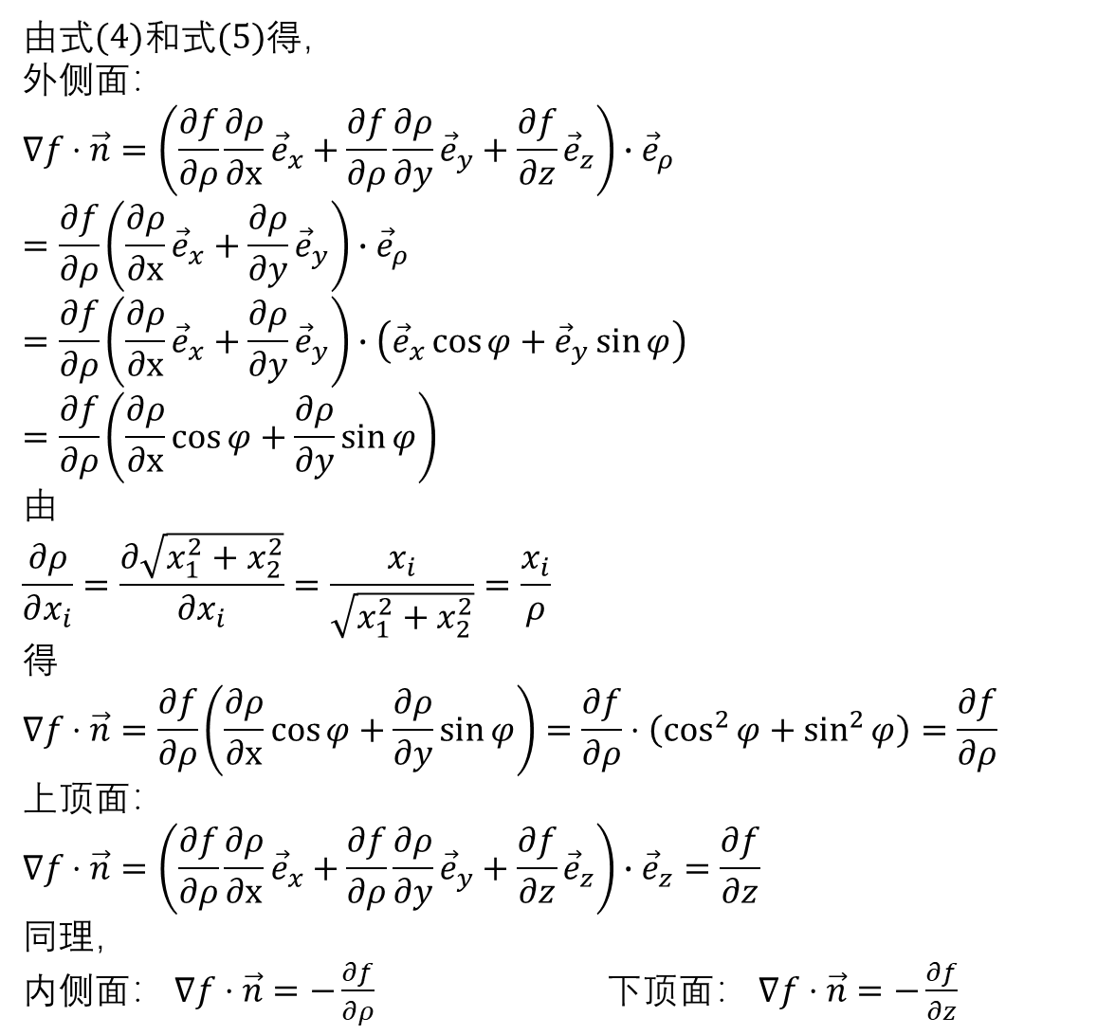
$$计算∇f⋅\vec{n}：$$
由式(4)和式(5)得，
外侧面：
$$∇f⋅\vec{n}=\left(\frac{∂f}{∂ρ}\frac{∂ρ}{∂x}{\vec{e}}_{x}+\frac{∂f}{∂ρ}\frac{∂ρ}{∂y}{\vec{e}}_{y}+\frac{∂f}{∂z}{\vec{e}}_{z}\right)∙{\vec{e}}_{ρ}$$
$$=\frac{∂f}{∂ρ}\left(\frac{∂ρ}{∂x}{\vec{e}}_{x}+\frac{∂ρ}{∂y}{\vec{e}}_{y}\right)∙{\vec{e}}_{ρ}$$
$$=\frac{∂f}{∂ρ}\left(\frac{∂ρ}{∂x}{\vec{e}}_{x}+\frac{∂ρ}{∂y}{\vec{e}}_{y}\right)∙\left({\vec{e}}_{x}\cos{φ}+{\vec{e}}_{y}\sin{φ}\right)$$
$$=\frac{∂f}{∂ρ}\left(\frac{∂ρ}{∂x}\cos{φ}+\frac{∂ρ}{∂y}\sin{φ}\right)$$
由
$$\frac{∂ρ}{∂x_{i}}=\frac{∂\sqrt{x_{1}^{2}+x_{2}^{2}}}{∂x_{i}}=\frac{x_{i}}{\sqrt{x_{1}^{2}+x_{2}^{2}}}=\frac{x_{i}}{ρ}$$
得
$$∇f⋅\vec{n}=\frac{∂f}{∂ρ}\left(\frac{∂ρ}{∂x}\cos{φ}+\frac{∂ρ}{∂y}\sin{φ}\right)=\frac{∂f}{∂ρ}⋅\left(\cos^{2}{φ}+\sin^{2}{φ}\right)=\frac{∂f}{∂ρ}$$
上顶面：
$$∇f⋅\vec{n}=\left(\frac{∂f}{∂ρ}\frac{∂ρ}{∂x}{\vec{e}}_{x}+\frac{∂f}{∂ρ}\frac{∂ρ}{∂y}{\vec{e}}_{y}+\frac{∂f}{∂z}{\vec{e}}_{z}\right)∙{\vec{e}}_{z}=\frac{∂f}{∂z}$$
同理，
内侧面： $∇f⋅\vec{n}=−\frac{∂f}{∂ρ}$ 下顶面： $∇f⋅\vec{n}=−\frac{∂f}{∂z}$

Slide 6
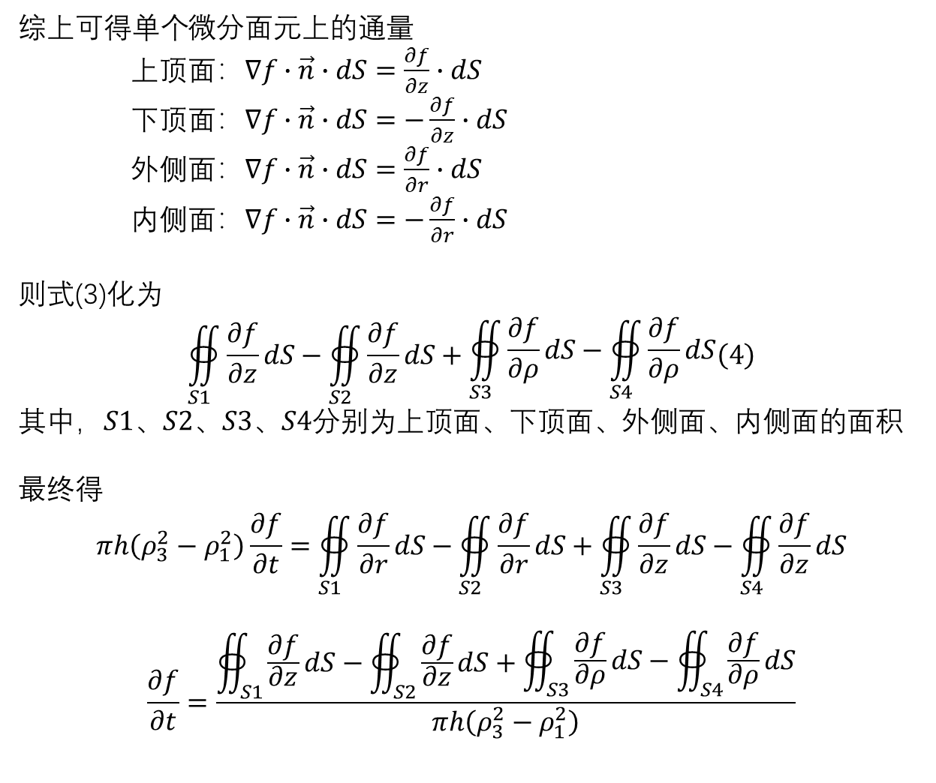
综上$可得单个$微分面元上的通量
上顶面：$∇f∙\vec{n}∙dS=\frac{∂f}{∂z}∙dS$
下顶面：$∇f∙\vec{n}∙dS=−\frac{∂f}{∂z}∙dS$
外侧面：$∇f∙\vec{n}∙dS=\frac{∂f}{∂r}∙dS$
内侧面：$∇f∙\vec{n}∙dS=−\frac{∂f}{∂r}∙dS$
则式(3)化为
$$∯_{S1}{\frac{∂f}{∂z}dS}−∯_{S2}{\frac{∂f}{∂z}dS}+\begin{aligned}\begin{aligned}∯_{S3}{\frac{∂f}{∂ρ}dS}−∯_{S4}{\frac{∂f}{∂ρ}dS}\end{aligned}\#\left(4\right)\end{aligned}$$
其中，$S1$、$S2$、$S3$、$S4$分别为上顶面、下顶面、外侧面、内侧面的面积
最终得
$$πh\left(ρ_{3}^{2}−ρ_{1}^{2}\right)\frac{∂f}{∂t}=∯_{S1}{\frac{∂f}{∂r}dS}−∯_{S2}{\frac{∂f}{∂r}dS}+∯_{S3}{\frac{∂f}{∂z}dS}−∯_{S4}{\frac{∂f}{∂z}dS}$$
$$\frac{∂f}{∂t}=\frac{∯_{S1}{\frac{∂f}{∂z}dS}−∯_{S2}{\frac{∂f}{∂z}dS}+\begin{aligned}\begin{aligned}∯_{S3}{\frac{∂f}{∂ρ}dS}−∯_{S4}{\frac{∂f}{∂ρ}dS}\end{aligned}\#\end{aligned}}{πh\left(ρ_{3}^{2}−ρ_{1}^{2}\right)}$$

Slide 7
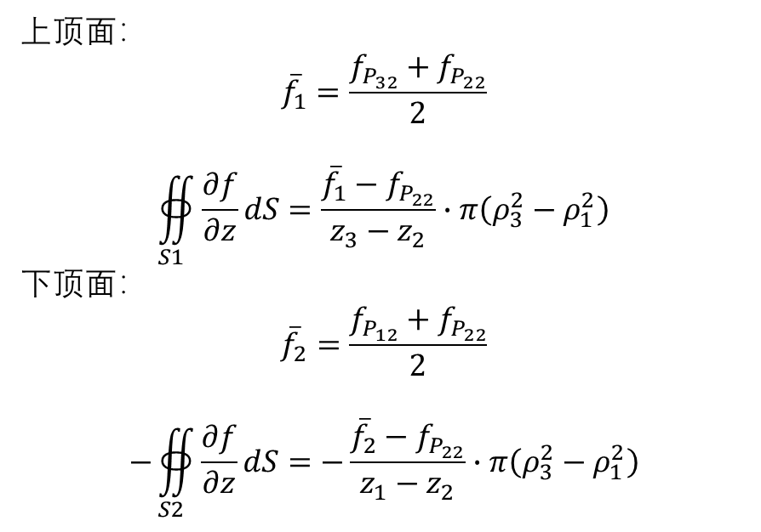
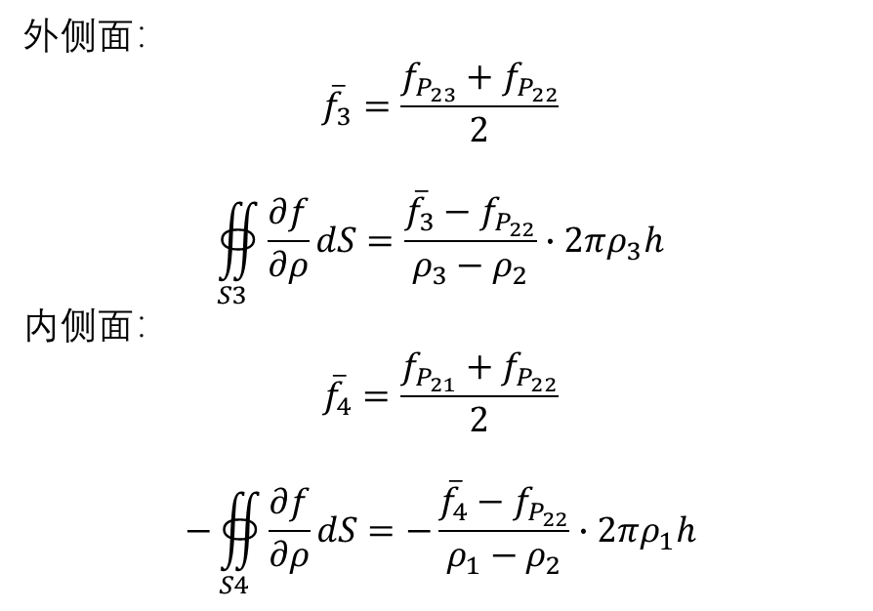
对式(4)离散化：
上顶面：
$${\overline{f}}_{1}=\frac{f_{P_{32}}+f_{P_{22}}}{2}$$
$$∯_{S1}{\frac{∂f}{∂z}dS}=\frac{{\overline{f}}_{1}−f_{P_{22}}}{z_{3}−z_{2}}∙π\left(ρ_{3}^{2}−ρ_{1}^{2}\right)$$
下顶面：
$${\overline{f}}_{2}=\frac{f_{P_{12}}+f_{P_{22}}}{2}$$
$$−∯_{S2}{\frac{∂f}{∂z}dS}=−\frac{{\overline{f}}_{2}−f_{P_{22}}}{z_{1}−z_{2}}∙π\left(ρ_{3}^{2}−ρ_{1}^{2}\right)$$
外侧面：
$${\overline{f}}_{3}=\frac{f_{P_{23}}+f_{P_{22}}}{2}$$
$$∯_{S3}{\frac{∂f}{∂ρ}dS}=\frac{{\overline{f}}_{3}−f_{P_{22}}}{ρ_{3}−ρ_{2}}∙2πρ_{3}h$$
内侧面：
$${\overline{f}}_{4}=\frac{f_{P_{21}}+f_{P_{22}}}{2}$$
$$−∯_{S4}{\frac{∂f}{∂ρ}dS}=−\frac{{\overline{f}}_{4}−f_{P_{22}}}{ρ_{1}−ρ_{2}}∙2πρ_{1}h$$

Slide 8
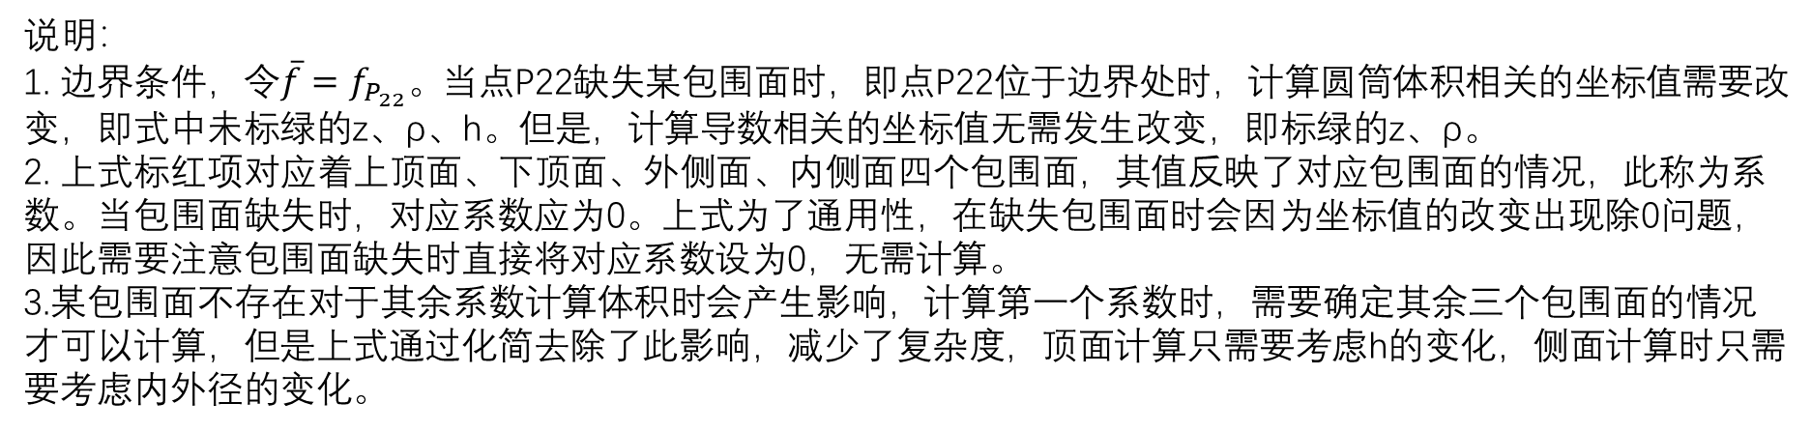
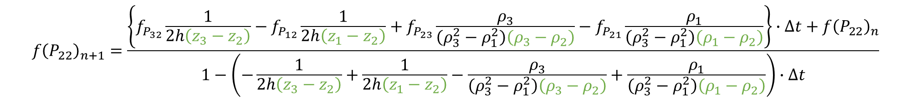
最终可得点P22在n+1时刻的值为：
$${f\left(P_{22}\right)}_{n+1}=\frac{\left\{f_{P_{32}}\frac{1}{2h\left(z_{3}−z_{2}\right)}−f_{P_{12}}\frac{1}{2h\left(z_{1}−z_{2}\right)}+f_{P_{23}}\frac{ρ_{3}}{\left(ρ_{3}^{2}−ρ_{1}^{2}\right)\left(ρ_{3}−ρ_{2}\right)}−f_{P_{21}}\frac{ρ_{1}}{\left(ρ_{3}^{2}−ρ_{1}^{2}\right)\left(ρ_{1}−ρ_{2}\right)}\right\}∙∆t+{f\left(P_{22}\right)}_{n}}{1−\left(−\frac{1}{2h\left(z_{3}−z_{2}\right)}+\frac{1}{2h\left(z_{1}−z_{2}\right)}−\frac{ρ_{3}}{\left(ρ_{3}^{2}−ρ_{1}^{2}\right)\left(ρ_{3}−ρ_{2}\right)}+\frac{ρ_{1}}{\left(ρ_{3}^{2}−ρ_{1}^{2}\right)\left(ρ_{1}−ρ_{2}\right)}\right)∙∆t}$$
更一般地，
$${f\left(P_{22}\right)}_{n+1}=\frac{D_{ca}\left\{f_{P_{32}}\frac{1}{2h\left(z_{3}−z_{2}\right)}−f_{P_{12}}\frac{1}{2h\left(z_{1}−z_{2}\right)}+f_{P_{23}}\frac{ρ_{3}}{\left(ρ_{3}^{2}−ρ_{1}^{2}\right)\left(ρ_{3}−ρ_{2}\right)}−f_{P_{21}}\frac{ρ_{1}}{\left(ρ_{3}^{2}−ρ_{1}^{2}\right)\left(ρ_{1}−ρ_{2}\right)}\right\}∙∆t+\left(J_{dye}+J_{buffers}\right)∙∆t+\frac{K_{ryr}}{V}{\left[{Ca}^{2+}\right]}_{jSR}∙∆t+{f\left(P_{22}\right)}_{n}}{1−D_{ca}\left(−\frac{1}{2h\left(z_{3}−z_{2}\right)}+\frac{1}{2h\left(z_{1}−z_{2}\right)}−\frac{ρ_{3}}{\left(ρ_{3}^{2}−ρ_{1}^{2}\right)\left(ρ_{3}−ρ_{2}\right)}+\frac{ρ_{1}}{\left(ρ_{3}^{2}−ρ_{1}^{2}\right)\left(ρ_{1}−ρ_{2}\right)}\right)∙∆t+\frac{K_{ryr}}{V}∙∆t}$$
说明：
1. 边界条件，令$\overline{f}=f_{P_{22}}。$当点P22缺失某包围面时，即点P22位于边界处时，计算圆筒体积相关的坐标值需要改变，即式中未标绿的z、ρ、h。但是，计算导数相关的坐标值无需发生改变，即标绿的z、ρ。
2. 上式标红项对应着上顶面、下顶面、外侧面、内侧面四个包围面，其值反映了对应包围面的情况，此称为系数。当包围面缺失时，对应系数应为0。上式为了通用性，在缺失包围面时会因为坐标值的改变出现除0问题，因此需要注意包围面缺失时直接将对应系数设为0，无需计算。
3.某包围面不存在对于其余系数计算体积时会产生影响，计算第一个系数时，需要确定其余三个包围面的情况才可以计算，但是上式通过化简去除了此影响，减少了复杂度，顶面计算只需要考虑h的变化，侧面计算时只需要考虑内外径的变化。

Slide 9

z
$$P$$
ρ

Slide 10













z
$$P_{31}$$
$$P_{32}$$
$$P_{33}$$
$$P_{21}$$
$$P_{22}$$
$$P_{23}$$
$$h$$
$$ρ_{3}$$
$$ρ_{2}$$
$$ρ_{1}$$
$$P_{11}$$
$$P_{12}$$
$$P_{13}$$
ρ

